Slide 1
Мастер-класс: Панно «Осенние листья» (тестопластика)
Автор: воспитатель Попова Екатерина Рафаиловна
МОУ «Детский сад № 295 Красноармейского района Волгограда»

Slide 2
Назначение: данный мастер класс пригодится как педагогам так и родителям. Он рассчитан на детей старшего дошкольного возраста, учащихся начальных классов. Панно прекрасно впишется в любой интерьер. Цель: развитие творческого воображения, фантазии. Развитие мелкой моторики.

Slide 3
Нам понадобится: соленое тесто, шаблоны листочков, краски, кисточки, стека, скалка
Рецепт соленого теста:
1 часть муки,1 часть соли (соль обязательно мелкая), клей ПВА – 1-1,5 столовые ложки, вода.
Замешиваем крутое тесто, такое чтобы не липло к рукам, но было пластичным.

Slide 4
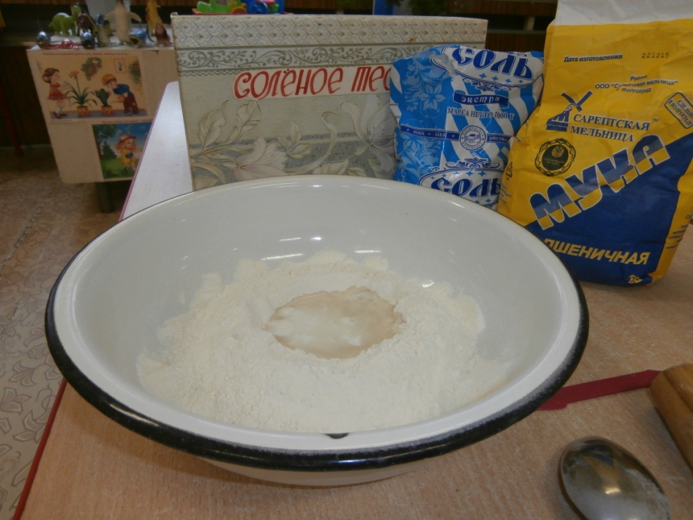
Ход работы: в миску насыпаем муку, соль, добавляем воду и клей ПВА.

Slide 5
Замешиваем тесто.

Slide 6
Раскатываем тесто толщиной 0,6 – 0,8 мм. Наложив шаблон, аккуратно вырезаем листок стекой.

Slide 7
Прорисовываем прожилки на листочке.

Slide 8
Обратным концом кисточки делаем отверстия для того, чтобы вставить бечевку.

Slide 9
Высушиваем наши листики в духовке. Они получились уже по- осеннему нарядными. Но все же мы их раскрасим!

Slide 10
Для окрашивания листочков я выбрала «осенние» цвета: желтый, оранжевый, красный и немножко зеленого.

Slide 11
Уже подсохшие после окрашивания листья подвешиваем на веревочку. Наше панно готово!

Slide 12
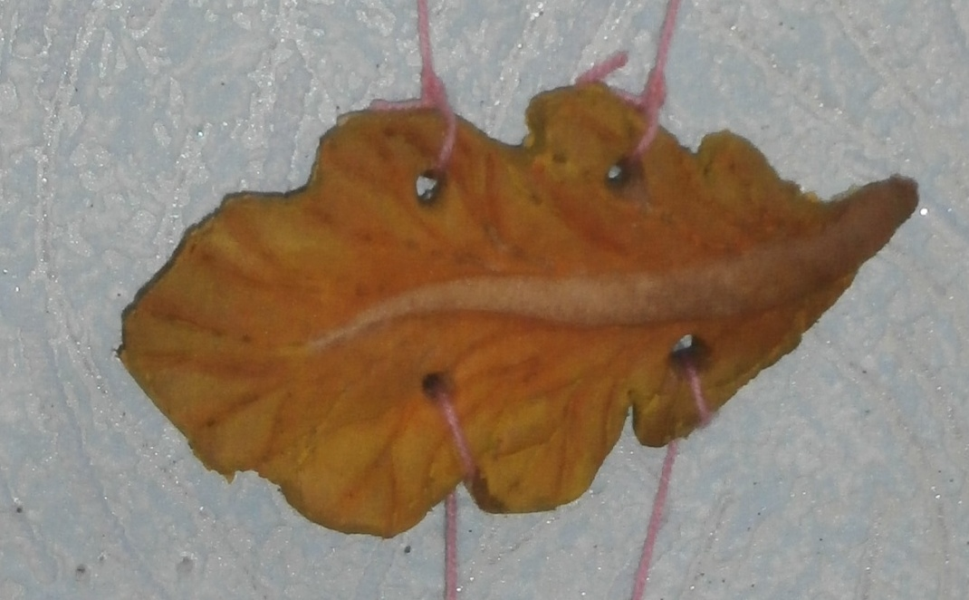
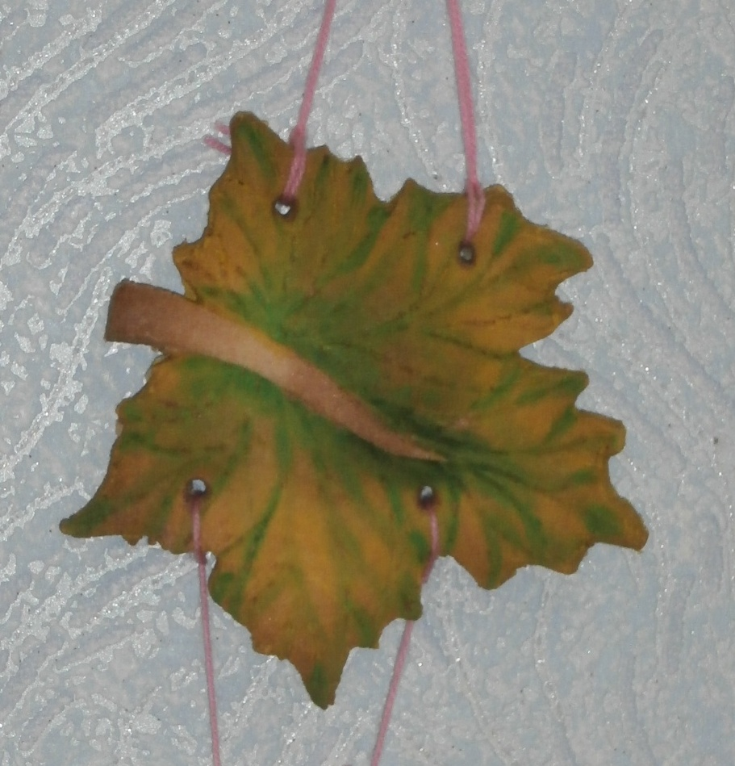
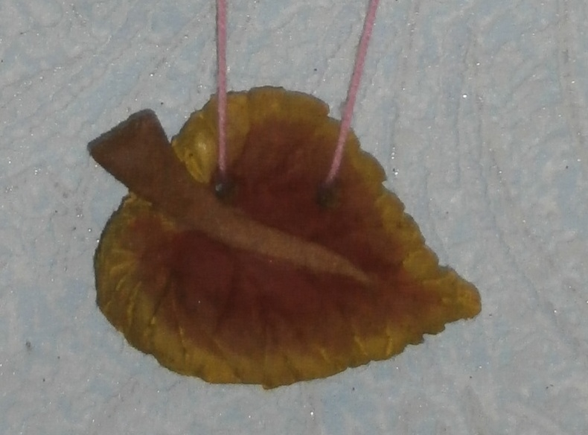

Slide 13
Шаблоны листочков

Slide 15
Спасибо за внимание!

Slide 16
Ссылка на фон титульного листа:
http://easyen.ru/load/shablony_prezentacij/vremena_goda/shablon_prezentacii_osen/523-1-0-20253

